Slide 1
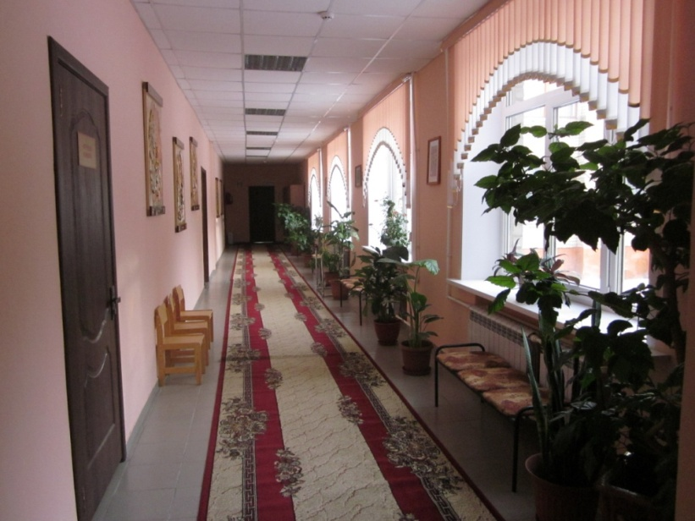
Автономная некоммерческая организация «Центр социальных психолого-педагогических услуг» г. Уварово

Slide 2
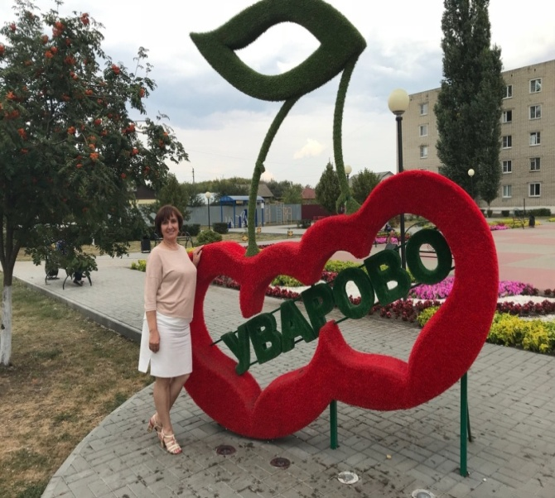
Наша автономная некоммерческая организация создана в 2017 году.
Миссия Центра – помощь семьям, попавшим в трудную жизненную ситуацию.
Мы помогаем детям с особыми возможностями здоровья развиваться. Надеемся, что с помощью полученного в Центре социального опыта, у детей сформируется модель правильного социального поведения. Наблюдая за успехами наших воспитанников, видя улыбки их родителей, нас переполняет радость и гордость. Чувство исполненного долга- хороший спутник в работе!
Важнейшей задачей для ребёнка с ограниченными возможностями здоровья является расширение сферы его самостоятельности, под которой понимается преодоление им обособленности за счёт снятия комплекса неполноценности, приобретение навыков коммуникации и умения осваивать и применять без непосредственной посторонней помощи знания и навыки для решения повседневных задач. Для этого мы используем следующие методы:
- Проведение опросов, бесед, тестирования для определения особенностей психической деятельности и личностных характеристик детей с ограниченными возможностями здоровья; - Беседы с детьми и их родителями о здоровом образе жизни, о возможностях сохранения и самовосстановления здоровья, о современных системах профилактики;
- Проведение психолого-педагогических занятий на повышение самооценки, функциональная тренировка поведения, мышечная релаксация, проведение занятий по развитию коммуникабельности и навыков общения. - Проведение социально значимых мероприятий.
- Проведение встреч, семинаров, круглых столов. - Клубная деятельность.
Мы много сделали в прошедшем году, это – результат работы не только сотрудников Центра, но и многих наших друзей: партнеров, спонсоров, предпринимателей, сотрудников и, конечно, наших замечательных родителей.
Спасибо всем, кто был с нами в 2021 году.
У нас впереди большие планы!
Директор АНО ЦСППУ
Марина Федулова

Slide 3
Открытый онлайн конкурс среди социально ориентированных некомерческих организаций Тамбовской области «Один день из жизни НКО»
Психолого-педагогическая поддержка детей с ограниченными возможностями здоровья является одним из основных и неотъемлемых условий их успешной социализации, обеспечения их полноценного участия в жизни общества, эффективной самореализации в различных видах профессиональной и социальной деятельности.
В АНО ЦСППУ созданы условия для психолого-педагогической поддержки детей с ОВЗ. В нашу команду входят специалисты: педагог-психолог, учитель-логопед, социальный педагог, дефектолог, специалист дополнительного образования, специалист по методической работе.
Комплексное изучение особенностей интеллектуального и личностного развития ребенка, выбор направлений сопровождающей деятельности ребенка, методов работы, отбор содержания занятий с учётом индивидуально-психологических особенностей детей с ОВЗ является неотъемлемой частью работы Центра.
Специалисты АНО ЦСППУ, работающие с детьми с ОВЗ, оказывают систематическую психолого-педагогическую и социальную помощь детям в возрасте от трех до восемнадцати лет, а их родителям (законным представителям) – консультативно – методическую поддержку по вопросам воспитания и обучения.
Работа с ребенком ведется согласно индивидуального плана работы, который включает в себя набор мероприятий по поддержанию психологической, педагогической и социальной реабилитации, определенного возрастными и личностными особенностями ребенка и текущим уровнем тяжести ограничений его жизнедеятельности.

Slide 4
Цель, задачи, направления деятельности
Цель деятельности: предоставление услуг в сфере образования; создание оптимальных условий развития детей в соответствии с их возрастными и индивидуально-типологическими особенностями, состоянием соматического и нервно-психического здоровья, способствующих их интеллектуальному, личностному и эмоционально-волевому развитию; содействие социально-культурной адаптации в современном обществе.
Задачи:
выявлять особые развивающие потребности детей с ограниченными возможностями здоровья, обусловленные особенностями их физического и (или) психического развития;
осуществлять индивидуально-ориентированную, психолого-педагогическую, коррекционно-развивающую помощь детям с ограниченными возможностями здоровья с учетом особенностей психофизического развития и индивидуальных возможностей;
обеспечить возможность освоения детьми с ограниченными возможностями здоровья индивидуальных программ развития на доступном им уровне, их интеграцию и социализацию в обществе.
Направление деятельности: деятельность по оказанию услуг, предусматривающих повышение коммуникативного потенциала получателей социальных услуг, имеющих ограничения жизнедеятельности, реабилитацию и социальную адаптацию инвалидов, социальное сопровождение семей, воспитывающих детей с ограниченными возможностями здоровья.
Целевая аудитория
Семьи, имеющие детей.
Семьи, имеющие детей с проблемами в развитии.

Slide 5
Социальные партнёры, доступность социальной среды
Социальное партнерство – это показатель открытости организации, ведь если у организации много друзей, это говорит о том, что ей доверяют.
В своей работе мы стараемся поддерживает связь и использовать опыт других автономных некоммерческих организаций Тамбовской и других областей.
АНО ЦСППУ тесно взаимодействует с органами государственной власти и местного самоуправления, управлением культуры г. Уварово и ТОГБУЗ «Уваровская ЦРБ». Творческая обстановка и хорошее настроение повышают жизненный тонус наших встреч.
Спонсорскую помощь оказывают индивидуальные предприниматели г. Уварова,
г. Рассказова Уваровского и Ржаксинского районов.
Мы от всего сердца говорим нашим партнерам, большое спасибо!
Мы рады, что мы вместе!
Доступность информационной среды.
Планы, намеченные мероприятия АНО ЦСППУ и их осуществление доступны для всех. На сайте Центра «Доверие», в социальных сетях и мессенджерах размещаются объявления, фото, репортажи о проводимых мероприятиях. О своей работе мы публикуем статьи в газете «Уваровская жизнь», взаимодействуем с Уваровским телевидением.

Slide 6
Индивидуальная работа
- консультативная помощь родителям в вопросах воспитания и развития детей с целью повышения родительской компетенции;
- индивидуальные занятия с детьми по подготовке к школе;
- личные беседы, целью которых является оказание социальной поддержки семьям, имеющим детей с ОВЗ.
Клубная работа
В работе родительского клуба «Вместе весело шагать…» учтены как запросы родителей, так и объективно имеющаяся, но не обозначенная родителями, потребность в личностной психологической помощи и поддержке. Групповая форма работы несет в себе мощный ресурс для решения педагогических и психологических задач.
Основные направления работы с родителями.
- Психологическая работа.
- Правовое просвещение родителей.
- Формирование компетентности родителей в вопросах коррекционно-педагогических знаний и их практического применения на занятиях с детьми
Семинары и выезды
Семинары - это один из важнейших каналов обратной связи.
Использование такой формы работы как семинары, круглые столы, позволяет специалистам Центра:
- формировать положительный имидж организации;
- повышать уровень профессиональной компетенции учителей, воспитателей ДОУ городской и сельской местности Уваровского и Мучкапского районов, г. Уварово;
- предоставляет возможность участникам обсудить проблему с целью определения возможных путей ее решения;
- обозначить наличие определенной позиции, теоретических знаний и практического опыта, полученного в процессе изучения темы.
- позволяют повышать уровень родительской компетентности.

Slide 7
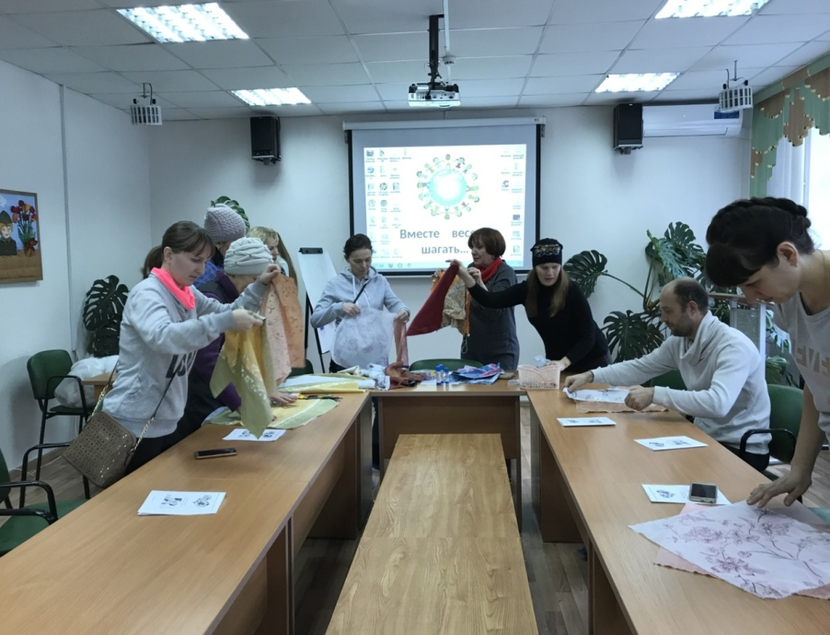
ФОТОАЛЬБОМ

Slide 8
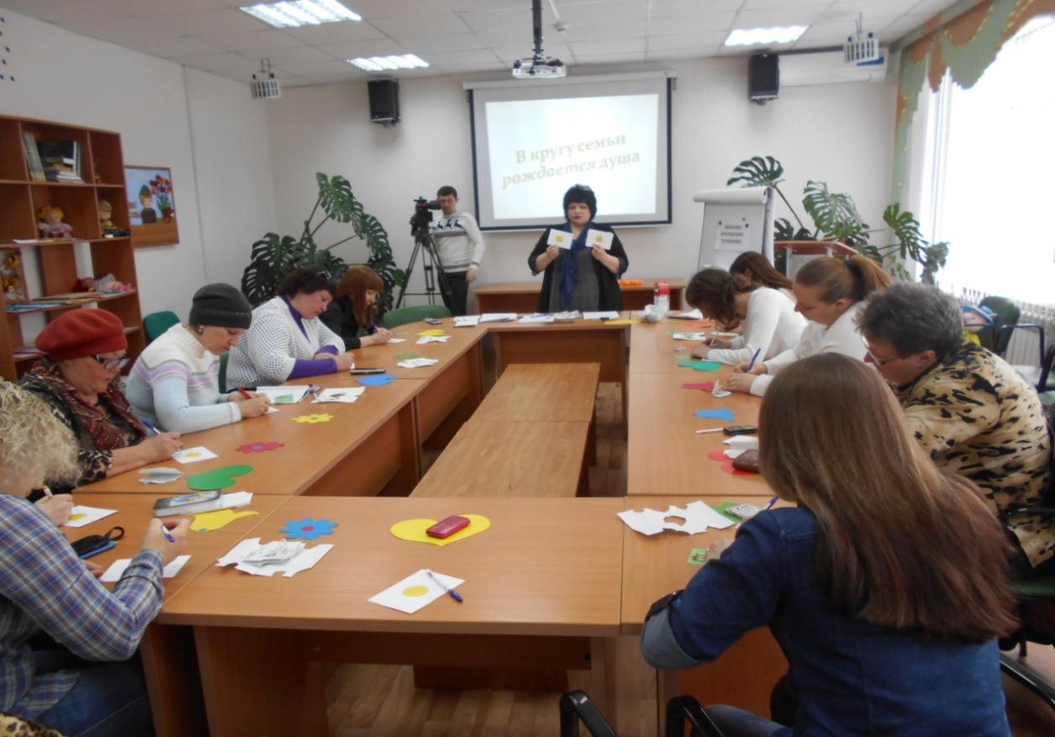

Slide 9
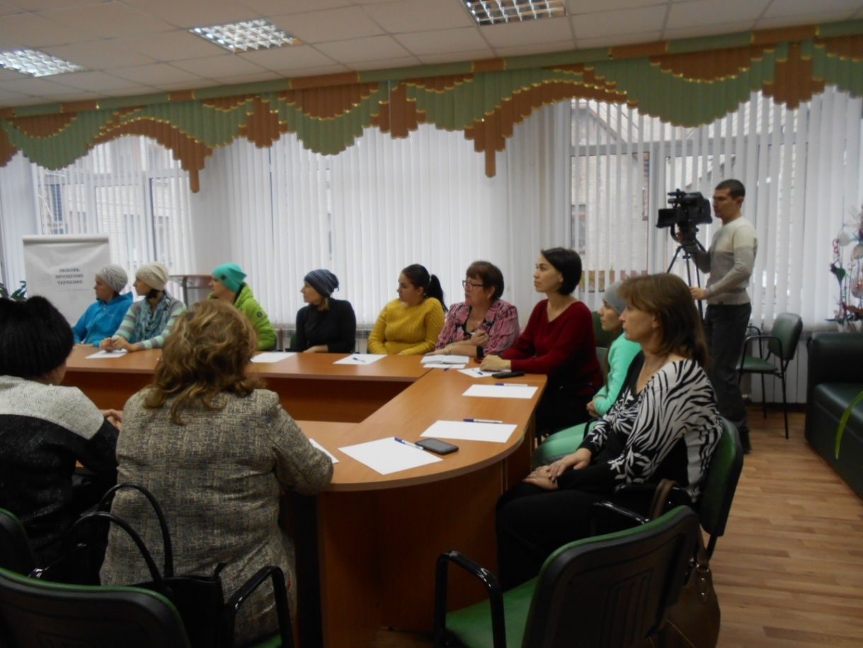

Slide 10
ЗАКЛЮЧЕНИЕ
Эффективность работы очевидна, в совокупности с имеющимся желанием родителей и детей участвовать в ней - это свидетельствует в пользу её дальнейшего продолжения и совершенствования.
Работа в АНО ЦСППУ будет продолжаться, и мы искренне надеемся, что люди, ознакомившиеся с этой презентацией, будут разделять то направление деятельности, которое нами выбрано.
Дорогие друзья!
Приходите к нам , если
Вам нужна помощь,
если нужна поддержка и консультация, если вы хотите помочь кому- то.
Наши двери всегда открыты для Вас!
МЫ ВМЕСТЕ МОЖЕМ СДЕЛАТЬ МНОГОЕ!
Адрес  : 393460, Тамбовская обл., г.Уварово, 2 мкр., д. 4а.
.тел.8 (47558) 4-01-05;
togou31@yndex.ru

